Slide 1
Disclaimer
PZNL is eigenaar van alle intellectuele eigendomsrechten op de PowerPointpresentaties als onderdeel van de handreiking bijeenkomsten markering en proactieve zorgplanning inclusief het daarop vermelde logo van PZNL.
Licentie Creative Commons:BY-NC-SA
Oktober 2021
Markering en proactieve zorgplanning
Notes:
Inhoud: Deze PowerPoint presentatie hoort bij de handleiding voor het organiseren van bijeenkomsten over markeren en proactieve zorgplanning. In deze PowerPoint zijn korte definities van de essenties opgenomen. Daarnaast is er voor iedere essentie een icoon opgenomen. De voorzitter kan de definities en de iconen gebruiken als input voor zijn eigen presentatie.

Slide 2
Bijeenkomst markering en proactieve zorgplanning
Notes:
Versie oktober 2021
Openingsdia
thema invullen
Volgende dia: programma

Slide 3
Programma
Welkom en introductie
Themaverkenning en wensen voor de toekomst
Markering
Proactieve zorgplanning
Conclusie wensen voor de toekomst
Acties voor verbetering benoemen
Acties voor verbetering verzamelen
Prioriteren
Evaluatie en afronding
Oktober 2021
Markering en proactieve zorgplanning
Notes:
Blok 1
Werkvorm: toelichting
Inhoud: toelichting op het programma. Introductie Welkom door de voorzitter. Doel en aanleiding van de
bijeenkomst presenteren. Eventueel een voorstelrondje. Themaverkenning en wensen voor de toekomst
Aan de hand van video’s, vragen en stellingen met elkaar in gesprek over het thema en de kwaliteitsverbetering
die met elkaar gemaakt kan worden. Conclusie wensen voor de toekomst Korte nabespreking. Wat viel op
tijdens de themaverkenning? Acties voor verbetering benoemen Met elkaar in gesprek. Benoemen van acties
voor verbetering om wensen voor de toekomst te realiseren. En benoemen welke hulpmiddelen daarbij kunnen
helpen. Acties voor verbetering verzamelen Nabespreking en verhelderingsvragen stellen zodat alle verzamelde
acties voor alle deelnemers duidelijk zijn om in het volgende blok te kunnen prioriteren. Prioriteren Met elkaar in
gesprek. Hoe gaan we verder met dit onderwerp? Prioriteren van acties en mogelijke eigenaren toekennen.
Afronding De voorzitter geeft een korte samenvatting van de bijeenkomst en de gemaakte afspraken. De
voorzitter vraagt aan de deelnemers hoe ze de bijeenkomst ervaren hebben.
Volgende dia welkom en introductie
Volgende dia: welkom en introductie

Slide 4
2. Themaverkenning en wensen voor de toekomst
Notes:
Blok 2 (20 min)
Werkvorm: presentatie van (meerdere) hulpmiddelen, groepsgesprek. De voorzitter heeft hierbij de keuze uit dia 6 t/m 73
Inhoud: Aan de hand van inspirerende/prikkelende video’s, vragen en stellingen met elkaar in gesprek over het thema en de kwaliteitsverbetering die met elkaar gemaakt kan worden.
Volgende dia: afhankelijk van het programma

Slide 5
Markering
Notes:
Volgende dia: uitleg definitie markering

Slide 6
Definitie Markering
“ Markering is het actief vaststellen, benoemen en bespreken van de constatering dat de palliatieve fase is ingegaan. De behandeling is niet meer gericht op curatie, maar op palliatie.”
Bron: Onderwijsraamwerk 2.0 in samenspraak met PZNL (2020)
Notes:
Werkvorm: kort toelichten
Inhoud: In het kwaliteitskader is het begrip markering (nog) niet opgenomen. Met het ontwikkelen van het onderwijsraamwerk 2.0 heeft O2PZ en PZNL samen de definitie vorm gegeven. In het kwaliteitskader staat verder: Om ervoor te zorgen dat de waarden, wensen en behoeften van de patiënt bekend zijn, is het van belang de start van de palliatieve fase, en daarmee van de palliatieve zorg, te markeren. Hiervoor stelt de behandelend arts zichzelf de zogenoemde surprise question: ‘Zou het mij verbazen als deze patiënt binnen een jaar zou overlijden?’ Als het de professional niet verbaast, is dat een signaal om bijtijds met de patiënt in gesprek te gaan over zijn vooruitzichten en wensen voor verdere behandeling, begeleiding en zorg.
Jullie zien op de dia het icoon voor markering.
Volgende dia: vragen markering

Slide 7
Vragen markering
Wat komt er bij jou op als je denkt over markering?
Kun je een voorbeeld noemen van een moment waarin je gemarkeerd hebt?
Wat zijn de voordelen van markering?
In het Kwaliteitskader worden drie momenten van markering genoemd. Kennen jullie deze drie momenten?
Notes:
Werkvorm: de voorzitter stelt de vragen en gaat hierover in gesprek met de deelnemers
Inhoud: voorbeeld van markeren: een patiënt wordt opgenomen in een verpleeghuis of een oncoloog heeft aan een patiënt vertelt dat er geen mogelijkheden meer zijn om de ziekte te behandelen. Voordelen van markeren: er wordt vroegtijdig palliatieve zorg ingezet, dit kan de kwaliteit van leven verbeteren. Drie momenten van markeren: markeren van de palliatieve fase, van ziektegericht naar meer symptoomgerichte behandeling en het markeren van de stervensfase.
Volgende dia: animatie ‘Markering van de palliatieve fase’

Slide 8
Animatie markering van de palliatieve fase
Notes:
Werkvorm: video kijken en in gesprek
Inhoud: In een animatie van bijna twee minuten wordt uitleg gegeven over de markering van de palliatieve fase.
Vraag aan de groep een korte reactie op de animatie. Wat valt jou op? Hyperlink naar de animatie: https://www.youtube.com/watch?v=FYu9iz_dCeY
Volgende dia: overzicht hulpmiddelen markering

Slide 9
A Hulpmiddelen markering
Surprise Question (SQ)
Supportive & Palliative Care Indication Tool (SPICT NL)
Notes:
Werkvorm: kort toelichten
Inhoud: bij markeren zijn er twee hulpmiddelen beschikbaar; de meetinstrumenten Surprise Question en de SPICT NL Meetinstrument_SPICT_NL_May2017.pdf (pallialine.nl)
Volgende dia: Surprise Question

Slide 10
Surprise Question (SQ)
“ Zou het mij verbazen als deze patiënt binnen 12 maanden komt te overlijden?”
Notes:
Werkvorm: kort toelichten
Inhoud: de Surprise Question is een vraag die iedere zorgverlener zichzelf kan stellen. De vraag helpt zorgverleners om de palliatieve fase tijdig te herkennen. De nadruk in deze zin ligt op het woord verbazen, het gaat over een ‘niet pluis’ gevoel en niet zozeer om een opsomming van feiten (voorbeeld: ‘mevrouw is nog zo kwiek’). Vraag aan de groep of zij de SQ kennen en hier mogelijk ervaring mee hebben. Is dit niet het geval? Vraag dan aan de groep een voorbeeld te geven van een patiënt waarbij de SQ volgens hun met een ‘nee’ beantwoord kan worden (met andere woorden; men is niet verbaas als deze patiënt binnen een jaar kan overlijden).
Volgende dia: uitleg SPICT NL

Slide 11
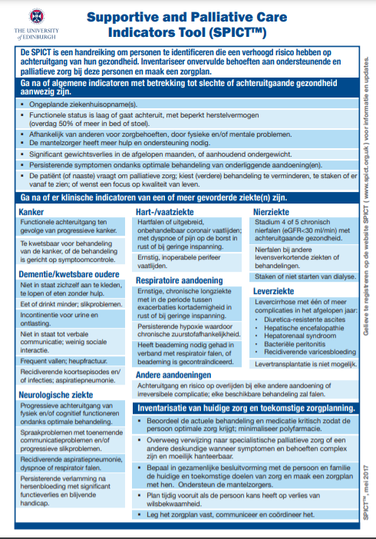
Supportive and Palliative Care Indication Tool (SPICT)
De SPICT is een handreiking
om personen te identificeren die een verhoogd risico hebben op achteruitgang van hun gezondheid.
Notes:
Werkvorm: kort toelichten
Inhoud: De SPICT is een handreiking om personen te identificeren die een verhoogd risico hebben op achteruitgang van hun gezondheid. Hyperlink naar het hulpmiddel https://www.pallialine.nl/uploaded/docs/Kwaliteitskader_pz/Meetinstrument_SPICT_NL_May2017.pdf?u=1PpoEp Suggestie: de afbeelding is niet goed leesbaar, door de link te openen kun je het hulpmiddel leesbaar op scherm tonen.
Volgende dia: afhankelijk van het gekozen programma

Slide 12
Proactieve zorgplanning
Notes:
Volgende dia: uitleg definitie proactieve zorgplanning

Slide 13
Definitie proactieve zorgplanning
Notes:
Werkvorm: kort toelichten
Inhoud: Als zorgverlener ben je je bewust dat patiënten, die een verhoogde kans hebben om achteruit te gaan en te overlijden, behoefte kunnen hebben aan palliatieve zorg. Om zo goed mogelijk afgestemde palliatieve zorg te bieden is het belangrijk om de behandelwensen- en grenzen van de patiënt te kennen. Je wilt daarom in een vroeg stadium van het ziekteproces het gesprek met de patiënt hierover voeren en checken of hij of zij daarvoor openstaat. Volgende dia: video ‘Proactieve zorgplanning in de praktijk’

Slide 14
B Hulpmiddel gesprekken
Leidraad proactieve zorgplanning
Notes:
Werkvorm: kort toelichten
Inhoud: er zijn diverse hulpmiddelen voor zorgverleners beschikbaar ter ondersteuning aan proactieve zorgplanning. De voorzitter kan één of enkele hulpmiddelen naar keuze selecteren. Daarnaast kan de voorzitter ervoor kiezen om alle hulpmiddelen als overzicht te presenteren en daarna het gesprek te gaan over welke hulpmiddelen er mogelijk passend zijn bij het team de organisatie of het netwerk.
De leidraad biedt een overzicht van stappen om tot individuele behandelwensen en -grenzen te komen. Hyperlink: https://palliaweb.nl/getmedia/1e1ce663-6f7d-46ac-a47a-c8cb589597b7/Leidraad-proactieve-zorgplanning-(ACP)_22102020_new.pdf
Volgende dia: afhankelijk van het gekozen programma
Volgende dia: afhankelijk van het gekozen programma

Slide 15
C Hulpmiddel vastleggen van afspraken
Formulier uniform vastleggen proactieve zorgplanning
Notes:
Werkvorm: korte toelichting, bespreken
Inhoud: Dit formulier is ontwikkeld om afspraken voortkomend uit het proces van proactieve zorgplanning eenduidig vast te leggen. Het is GEEN afvinklijst. Het kan alleen na deskundig en genuanceerd gesprek door een zorgverlener worden ingevuld. Handreikingen voor het voeren van deze gesprekken zijn te vinden in de ‘Leidraad voor het proces en uniform vastleggen van proactieve zorgplanning (advance care planning, ACP) naar aanleiding van de COVID-19- pandemie’
Volgende dia: afhankelijk van het gekozen programma

Slide 16
D Patiënteninformatie t.bv. Proactieve zorgplanning
E-book ‘Praat op tijd over uw levenseinde’
Keuzehulp
Video bij Keuzehulp
Folder Praten over behandelwensen en -grenzen
Wachtkamerfilmpje ‘Praat op tijd over uw levenseinde’
Wachtkamerfilmpje ‘Weet u wat u wilt?’
Notes:
Werkvorm: kort toelichten
Inhoud: er zijn diverse hulpmiddelen voor zorgverleners beschikbaar ter ondersteuning aan proactieve zorgplanning. De voorzitter kan hier al enkele hulpmiddelen selecteren. Daarnaast kan de voorzitter ervoor kiezen om alle hulpmiddelen als overzicht te presenteren en daarna het gesprek te gaan over welke hulpmiddelen er mogelijk passend zijn bij het team de organisatie of het netwerk.
Volgende dia: afhankelijk van het gekozen programma

Slide 17
E-book ‘praat op tijd over uw levenseinde’
Notes:
Werkvorm: korte toelichting, bespreken
Inhoud: E-book voor de patiënt ‘Praat op tijd over uw levenseinde’ [https://www.patz.nu/wp-content/uploads/2020/05/Pati%C3%ABntenfederatie-ebook.pdf]. Een PDF over het praten met de dokter over grenzen, wensen en verwachtingen rond het levenseinde.
Volgende dia: afhankelijk van het gekozen programma

Slide 18
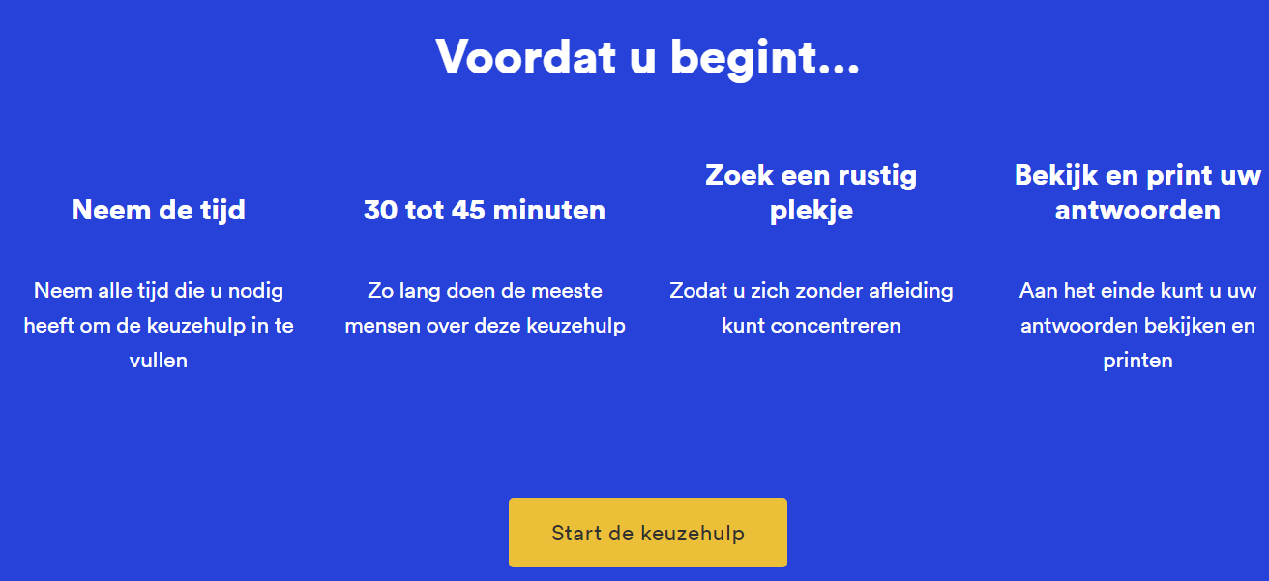
Keuzehulp
Notes:
Werkvorm: korte toelichting, bespreken
Inhoud: keuzehulp voor patiënten en naasten die helpt bij het nadenken over wensen voor zorg en behandeling, en het bespreken en vastleggen daarvan. De keuzehulp is beschikbaar op www.thuisarts.nl
Volgende dia: Video keuzehulp

Slide 19
Video bij keuzehulp
Notes:
Werkvorm: korte toelichting, bespreken
Inhoud: In dit twee minuten durende filmpje ‘Hoe de keuzehulp helpt om je behandelwensen ‘op papier’ te zetten’ [https://www.youtube.com/watch?v=UY5iaEhijb4] wordt het hulpmiddel toegelicht door een onderzoeker. Een patiënt en naaste vertellen over hun ervaringen met de keuzehulp.
Volgende dia: Wachtkamerfilmpje ‘Praat op tijd over uw levenseinde’

Slide 20
Folder Praten over behandelwensen en -grenzen
Notes:
Werkvorm: korte toelichting, bespreken
Inhoud: folder met informatie voor patiënten en familie over behandelbeperkingen.
Volgende dia: afhankelijk van het programma

Slide 21
Wachtkamerfilmpje ‘Praat op tijd over uw levenseinde’
Notes:
Werkvorm: korte toelichting, bespreken
Inhoud: Een animatie van ruim 1 minuut (zonder geluid) over het nadenken, bespreken en vastleggen van wensen rondom het levenseinde.
Volgende dia: afhankelijk van het gekozen programma

Slide 22
Wachtkamerfilmpje ‘Weet u wat u wilt?’
Notes:
Werkvorm: korte toelichting, bespreken
Inhoud: Een animatie van twee minuten (zonder geluid) met voorbeelden waarom het goed is dat patiënten tijdig praten over het levenseinde.
Volgende dia: afhankelijk van het gekozen programma

Slide 23
E Hulpmiddelen proactieve zorgplanning bij mensen met hartfalen
I-HARP
tips voor implementatie in het ziekenhuis
Notes:
Werkvorm: kort toelichten
Inhoud: er zijn diverse hulpmiddelen voor zorgverleners beschikbaar ter ondersteuning aan proactieve zorgplanning bij patiënten met hartfalen. De voorzitter kan hier al enkele hulpmiddelen selecteren. Daarnaast kan de voorzitter ervoor kiezen om alle hulpmiddelen als overzicht te presenteren en daarna het gesprek te gaan over welke hulpmiddelen er mogelijk passend zijn bij het team de organisatie of het netwerk.
Volgende dia: I-HARP

Slide 24
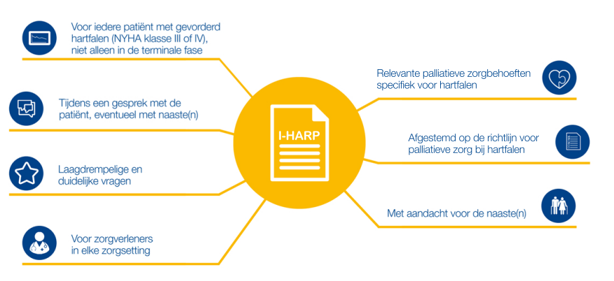
I-HARP
Notes:
Werkvorm: korte toelichting, bespreken
Inhoud: I-HARP ( Identificeren van patiënten met HARtfalen met Palliatieve zorgbehoeften) is een tool voor het inventariseren van palliatieve zorgbehoeften bij patiënten met gevorderd hartfalen (NYHA klasse III en IV). I-HARP bestaat uit drie delen. Het eerste deel (Signaleren) is bedoeld om een indruk van de palliatieve zorgbehoeften te krijgen. Het bestaat uit voorbeeldvragen om het gesprek te openen en dertien laagdrempelige signaleringsvragen. Indien de patiënt of zijn naaste(n) één van de signaleringsvragen met 'ja' beantwoordt, helpen de doorvraagsuggesties uit het tweede deel (Doorvragen) bij het herkennen van de specifieke zorgbehoeften. In deel 3 (Richting geven) staan tips en adviezen om met de geïdentificeerde zorgbehoeften aan de slag te gaan. De tool is voorzien van instructiemateriaal en tips voor implementatie in het ziekenhuis.
Volgende dia: afhankelijk van het gekozen programma

Slide 25
Tips voor implementatie I-HARP
Notes:
Werkvorm: korte toelichting, bespreken
Inhoud: I-HARP ( Identificeren van patiënten met HARtfalen met Palliatieve zorgbehoeften) is een tool voor het inventariseren van palliatieve zorgbehoeften bij patiënten met gevorderd hartfalen (NYHA klasse III en IV). I-HARP bestaat uit drie delen. Het eerste deel (Signaleren) is bedoeld om een indruk van de palliatieve zorgbehoeften te krijgen. Het bestaat uit voorbeeldvragen om het gesprek te openen en dertien laagdrempelige signaleringsvragen. Indien de patiënt of zijn naaste(n) één van de signaleringsvragen met 'ja' beantwoordt, helpen de doorvraagsuggesties uit het tweede deel (Doorvragen) bij het herkennen van de specifieke zorgbehoeften. In deel 3 (Richting geven) staan tips en adviezen om met de geïdentificeerde zorgbehoeften aan de slag te gaan. De tool is voorzien van instructiemateriaal en tips voor implementatie in het ziekenhuis.
Volgende dia: afhankelijk van het gekozen programma

Slide 26
F Hulpmiddelen proactieve zorgplanning bij mensen met een migratieachtergrond
Draaiboek voor migrantenvoorlichters
Handreiking Lessen uit gesprekken over leven en dood
Notes:
Werkvorm: kort toelichten
Inhoud: er zijn diverse hulpmiddelen voor zorgverleners beschikbaar ter ondersteuning aan proactieve zorgplanning. Op deze dia zie je de eerste opsomming, op de volgende dia staat het vervolg van deze opsomming . De voorzitter kan hier al enkele hulpmiddelen selecteren. Daarnaast kan de voorzitter ervoor kiezen om alle hulpmiddelen als overzicht te presenteren en daarna het gesprek te gaan over welke hulpmiddelen er mogelijk passend zijn bij het team de organisatie of het netwerk.
Volgende dia: afhankelijk van het gekozen programma

Slide 27
Draaiboek voor migrantenvoorlichters
Notes:
Werkvorm: korte toelichting, bespreken
Inhoud: draaiboek voor migrantenvoorlichters palliatieve zorg [https://www.pharos.nl/kennisbank/draaiboek-voor-een-voorlichtingsbijeenkomst-over-palliatieve-zorg-voor-migrantenvoorlichters/] voor het voorbereiden, uitvoeren en evalueren van voorlichtingsbijeenkomsten over palliatieve zorg.
Volgende dia: afhankelijk van het gekozen programma

Slide 28
Handreiking Lessen uit gesprekken over leven en dood
Notes:
Werkvorm: korte toelichting, bespreken
Inhoud: Een document van zestien pagina’s met adviezen voor zorgverleners die gebruikt kunnen worden in de voorlichting over palliatieve zorg aan patiënten met een migratieachtergrond.
Volgende dia: afhankelijk van het gekozen programma

Slide 29
G Patiënteninformatie proactieve zorgplanning bij mensen met een migratieachtergrond
Video’s in gesprek over leven en dood
bijsluiters bij de video’s
Notes:
Werkvorm: kort toelichten
Inhoud: er zijn diverse hulpmiddelen voor zorgverleners beschikbaar ter ondersteuning aan proactieve zorgplanning. De voorzitter kan ervoor kiezen om één of alle hulpmiddelen als overzicht te presenteren en daarna het gesprek te gaan over welke hulpmiddelen er mogelijk passend zijn bij het team de organisatie of het netwerk.
Volgende dia: afhankelijk van het gekozen programma

Slide 30
Video’s in gesprek over leven en dood
Notes:
Werkvorm: korte toelichting, bespreken
Inhoud: De films zijn bedoeld voor de patiënt en zijn familie. Zij kunnen de film thuis bekijken, of eventueel samen met u als zorgverlener. U zult zien dat u daarna veel te bespreken heeft. De films zijn gemaakt in vier talen; Papiaments, Kantonees (met ondertitels in het Mandarijn), Turks en Marokkaans-Arabisch.
Volgende dia: bijsluiter video’s

Slide 31
Bijsluiter video’s
Notes:
Werkvorm: korte toelichting, bespreken
Inhoud: bijsluiter video’s [https://www.pharos.nl/wp-content/uploads/2020/11/Bijsluiter-voorlichtingsfilms-In-gesprek-over-leven-en-dood.pdf] geeft handvatten voor het gebruik van voorlichtingsfilms bij gesprekken over het levenseinde
Volgende dia: 3. conclusies wensen voor de toekomst

Slide 32
H Hulpmiddel proactieve zorgplanning bij mensen met een ernstige psychiatrische aandoening
Toolkit ‘Proactieve palliatieve zorg in de GGZ’
Notes:
Werkvorm: kort toelichten
Inhoud: de Toolkit ‘Proactieve palliatieve zorg in de GGZ file:///C:/Users/cmo2009.53918/Downloads/file_7a0d97ba-f986-4fb0-bccc-afe4b637a9ea_Implementatiehandleiding-Digitaal%20(5).pdf
biedt hulpverleners in de ggz ondersteuning bij het bieden van goede lichamelijke, psychosociale en spirituele zorg in geval van een ernstige en levensbedreigende aandoening. De toolkit biedt specifieke handvatten voor zorg in de laatste levensfase. Daarbij wordt ook aandacht besteed aan begeleiding van familieleden. Verschillende bestaande methodieken voor het bieden van palliatieve zorg zijn in de toolkit geïntegreerd.
Volgende dia: afhankelijk van het gekozen programma

Slide 33
3. Conclusies wensen voor de toekomst
Notes:
Blok 3 (15 min)
Werkvorm: nabespreking
Inhoud: Na de discussie (in subgroepjes) komen de deelnemers weer bij elkaar in de plenaire bijeenkomst. De voorzitter geeft ieder groepje het woord en vraagt wat het subgroepje wil terugkoppelen over de discussie. De input van de subgroepjes wordt nabesproken. De voorzitter vraagt bijvoorbeeld aan de deelnemers wat hen is opgevallen en welke mogelijkheden en kansen er liggen.
Volgende dia: 4 acties voor verbetering benoemen

Slide 34
4. Acties voor verbeteringen benoemen
Notes:
Blok 4 (20 min)
Werkvorm: groepsgesprek
Inhoud: Benoemen van acties voor verbetering om wensen voor de toekomst te realiseren. En benoemen welke hulpmiddelen daarbij
kunnen helpen.
Volgende dia: 5 acties voor verbetering verzamelen

Slide 35
5. Acties voor verbeteringen verzamelen
Notes:
Blok 5 (10 min)
Werkvorm: groepsgesprek
Inhoud: Nabespreking en verhelderingsvragen stellen zodat alle verzamelde acties voor alle deelnemers duidelijk zijn om in het volgende blok te kunnen prioriteren.
Volgende dia: 6 prioriteren

Slide 36
6. Prioriteren
Notes:
Blok 6 (30 min)
Werkvorm: prioriteren
Inhoud: Na de terugkoppeling kunnen er concrete acties worden afgesproken. Waar wil de groep morgen mee aan de slag? De voorzitter haalt de acties op uit de groep door personen het woord te geven. Nadat alle acties opgehaald zijn worden er met de groep prioriteiten gesteld.
Volgende dia: afronding

Slide 37
7. Afronding
Welke specifieke punten zijn bijgebleven in deze bijeenkomst?
Notes:
Blok 7 (10 min)
Werkvorm: samenvatten, nazit
Inhoud: de voorzitter geeft een korte samenvatting van de bijeenkomst en de gemaakte afspraken. De voorzitter vraagt aan de deelnemers hoe ze de bijeenkomst ervaren hebben. De voorzitter heeft tot een half uur na de bijeenkomst tijd voor een nazit. Dit geeft deelnemers de gelegenheid om vragen te stellen die zijn blijven liggen.
Volgende dia: bronvermelding

Slide 38
Bronvermelding
E-book voor de patiënt ‘Praat op tijd over uw levenseinde’, KNMG e.a., 2017
Folder Praten over behandelwensen en -grenzen informatie voor patiënten en familie over behandelbeperkingen, (Patiëntenfederatie Nederland, 2019)
Formulier uniform vastleggen proactieve zorgplanning, (NHG e.a., 2020)
Hoe de keuzehulp helpt om je behandelwensen ‘op papier’ te zetten, Rijnmond, 2020
Implementatiehandreiking Advance Care Planning, Nivel, 2020
In gesprek over leven en dood. Passende zorg en ondersteuning in de laatste levensfase voor niet-westerse migranten. Pharos, 2019
Kwaliteitskader palliatieve zorg Nederland. IKNL/Palliactief 2017
Leidraad voor het proces en uniform vastleggen van proactieve zorgplanning (advance care planning, ACP) naar aanleiding van de COVID-19-pandemie. Proactieve zorgplanning. PZNL, 2020
Markering van de palliatieve fase PZNL, 2019
Praat op tijd over je levenseinde, Patiëntenfederatie
Pro-actieve palliatieve zorg voor mensen met een ernstige psychiatrische aandoening: ontwikkeling, invoering en evaluatie van een interventieprogramma, Hogeschool Inholland, 2020
Supportive & Palliative Care Indicators Tool (SPICT NL), Pallialine, 2017
Tijdig in gesprek : De ontwikkeling, evaluatie en implementatie van een digitale “Advance Care Planning” keuzehulp voor chronisch zieken in Nederland, Erasmus M, 2020
Tijdige herkenning van palliatieve zorgbehoeften bij patiënten met gevorderd chronisch hartfalen: I-HARP, Maastricht Universitair Medisch Centrum +, 2020
Weet u wat u wilt?, Netwerken Palliatieve Zorg, 2021
Notes:
Deze bronnen zijn gebruikt bij de totstandkoming van de handreiking markering en/of proactieve zorgplanning in de tweedelijn.

Slide 39
Bijeenkomst markering en proactieve zorgplanning
Notes:
Laatste dia.

